Slide 1
Атипиялық дамуы бар баланы тексеруге қойылатын талаптар

Slide 2
Эксперименттік зерттеуді ұйымдастыруда ескерілуі тиіс талаптар қандай? Маман өзіне экспериментатор ретінде қандай негізгі талаптар қоюы қажет?

Slide 3
Эксперименттік зерттеуге қойылатын негізгі талаптар (5):
Зерттеу жүйелі сипатта болуы тиіс. Себебі, бір рет қана жүргізілген тест немесе қандай да бір бір ғана тест немесе қандай да бір тапсырма баланың шынайы даму деңгейінің, оның мүмкіндіктерінің толық бейнесін бере алмайды.

Slide 4
2. Зерттеуге таңдап алынған әдістемелер кешені құруы тиіс, ал олардың тиімділігі ғылыми дәлелденген болуы қажет. Эксперименттің көптеген шектеулері болады. Сондықтан экспериментке қатысатын әдістемелерді таңдауға өте мұқият болу керек. Әдістемелер кешенін алу керек, және патопсихологияда, нейропсихологияда апробацияланған, қандай да бір критерийлік айырмашылықтары бар әдістемелерді алған дұрыс. Ольга Николаеевна Усанованың ойлау мен сөйлеуді зерттеу жүйесін ұсына аламын («Специальная психология», 1990).

Slide 5
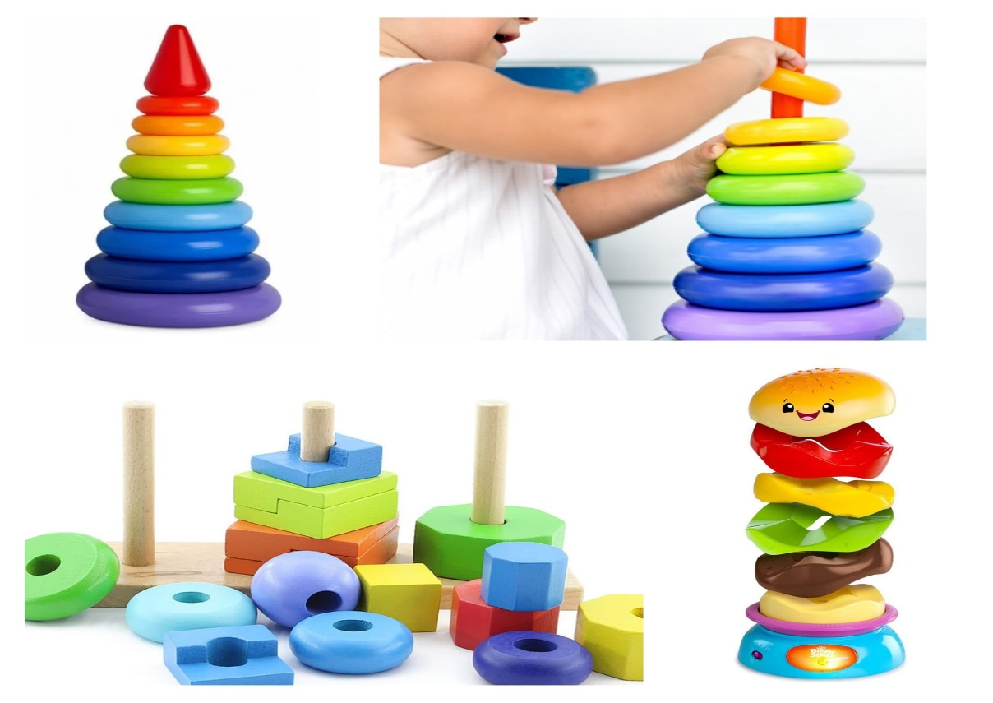

Тапсырма 1. "Пирамиданы бөлшектеу және жинау". Бөлшектердің көлемін ескере отырып, модельдеу мүмкіндіктерін зерттеу. Ол 2 жастан 6 жасқа дейінгі балаларға қолданылады.
2-тапсырма. "Пошта жәшігі". Материалдық деңгейде объектілерді салыстыру және сәйкестендіру операцияларын жүзеге асыру мүмкіндіктерін зерттейді. Ол 3 жастан 7 жасқа дейінгі балаларға қолданылады.

Slide 6
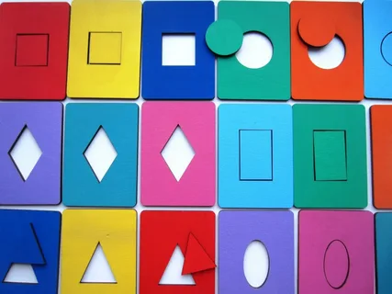
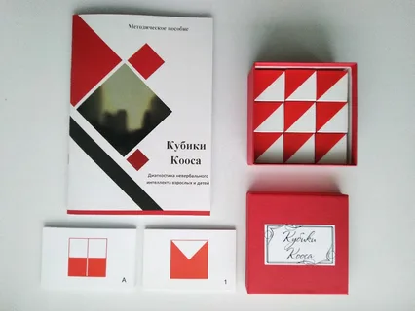
«Сеген тақтайшасы»
Косс кубиктері

Slide 7
3. Зерттеуді үйретуші эксперименттің көмегімен жүргізуге болады. Жалпы психология аясында бұл экспериментті теориялық тұрғыда Н.И. Непомнящая қалыптастырған, ал арнайы психология үшін А.Я. Иванова үйретуші экспериментті жасап шығарған

Slide 8
Зерттеудің патопсихологиялық әдістемелері
Геометриялық жіктеу
Кос текшелері
Заттық жіктеу
Осы әдістемелердің аясында үйретуші экспериментті қолдану мүмкіндігі бар

Slide 9
4. Үйретуші эксперимент үшін, шешу тәсілі бойынша аналогиялық бір қатар тапсырмалары бар әдістемелерді таңдап алу қажет (Равеннің прогрессивті матрицасы, Кос текшелері, геометриялық классификация (онда геометриялық фигуралардың 2 жинағы бар)). Оқыту, үйрету деген не? Бұл баламен бірге жасалатын кез келген әрекет (ол қателескен жағдайда). Біз баланың дәл осы жерде осы дағдыны меңгеру, оны қолдану немесе кейін аналогиялық тапсырмаға өзбетінше ауыстыра алу мүмкіндіктерін бағалаймыз.
Үйретуші экспериментті қолдану жағдайындағы баланың оқу, үйренуі аясындағы нәтижелілігін бағалау критерийлері:
Дағдыны меңгеру және сол дағдыны аналогиялық ойлау тапсырмасына ауыстыра алу мүмкіндігін бағалау критерийі;
Сөздік жанамалау мүмкіндіктерін бағалау критерийі.

Slide 10
5. Арнайы психологтың баламен бірге жасаған әрбір әрекеті бір сабақта есептеледі. Бала жіктеуден қиналады делік, онда біз бір фигураны аламыз, бұл қызыл шеңбер делік, оны қойып, мысалы, көк шеңберді аламыз. Қызыл шаршыны алып, қайда қою керектігін сұраймыз, бала бізге нұсқайды және жұмыс істей бастайды. Бір сабақ

